Slide 1
Automated Visual Inspection
วัชระ ฉัตรวิริยะ
วิศวกรรมคอมพิวเตอร์
สถาบันเทคโนโลยีพระจอมเกล้าเจ้าคุณทหารลาดกระบัง

Slide 2
Topics
Introduction
Classification Technology
Benefit
Case Studies
How to begin?
Conclusion

Slide 3
Introduction
What can be inspected with visible light?
What can be inspected with other spectrum?
Visual inspection technology

Slide 4
What can be inspected with visible light?
Measurable properties
  Size (1D, 2D, 3D)
  Position ( mark, stamp, layout, etc.)
  Color ( Single shade )
Shape Detection
  Defects ( dirt, crack, tear, holes, etc.)
  Counting

Slide 5
What can be inspected with visible light?
Intelligent (Qualitative, Description)
  Texture analysis
  Complex structures
  Arbitrary shapes
  Printed Symbolics

Slide 6
What can be detected with other spectrum images?
Infrared Images
  Temperature
  Moisture
  Bio-properties

Slide 7
Visual inspection technology
Human visual inspection
Light-sensor spot detection (On-Off)
Light-sensor spot detection (Color,grey)
Light-sensor area detection
Line-scan sensor area detection
Camera image analysis

Slide 8
Visual inspection technology
Human visual inspection
  Very flexible plus intelligence
  But
  Need training
  Slow

Slide 9
Visual inspection technology
Light-sensor spot detection (On-Off)
Light-sensor area detection
  Fast
  Accurate
  But
  Not flexible
  Need controlled visual conditions
  Need reference spot design

Slide 10
Visual inspection technology
Line-scan sensor image analysis
  Fast speed
Camera image analysis
  Medium speed
  Flexible ( no need for reference spot)
  But
  Need controlled environments
  Specific problems need research

Slide 11
Visual Conditions Problems
Position Variation
Size Variation
Confused Background
Blur
Poor Contrast

Slide 12
Visual Conditions Problems
Inconsistent Lighting
Shadows
Part Overlapping
Shading Variations
Process Variations

Slide 13
Classification Technology
Signal Detection
Pattern Matching
Normalized Correlation
Image Enhanced & Analysis
Pattern Recognition (AI)

Slide 14
Benefits
24/7 Automated Visual Inspection
Can be integrated with process control
Real-time defect display and history
Defects classification statistics
Reduce defectuous return

Slide 15
Case Studies
Paper Inspection
Mango Grading System

Slide 16
Paper defects
Typical defects
  Scratches
  Dirt
  Holes
  Wrinkles

Slide 17
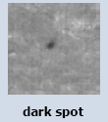
Paper Defects

Slide 18
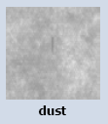
Paper Defects

Slide 19
Paper Defects

Slide 20
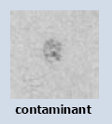
Paper Defects

Slide 21
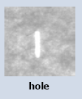
Paper Defects

Slide 22
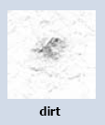
Paper Defects

Slide 23
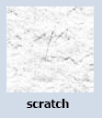
Paper Defects

Slide 24
Paper Inspection
Off-line Statistical analysis
On-line Roll mapping

Slide 25
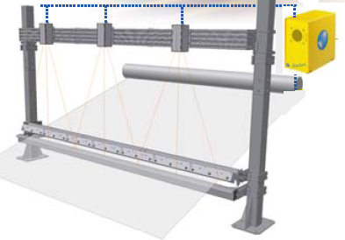
Line Scan Sensor
www.i2s-linescan.com

Slide 26
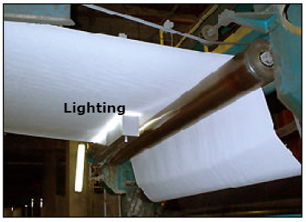
Lighting source
www.i2s-linescan.com

Slide 27
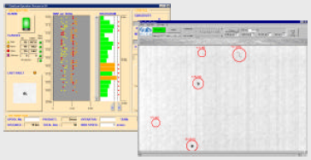
Roll Map
www.i2s-linescan.com

Slide 28
การคัดเกรดมะม่วงด้วยการประมวลผลภาพ
Mango grading by image processing
น.ส. รจนา ลิมปคุปตถาวร
ดร.วัชระ ฉัตรวิริยะ
คณะวิศวกรรมศาสตร์
สถาบันเทคโนโลยีพระจอมเกล้าเจ้าคุณทหารลาดกระบัง
Automated Visual Inspection, Watchara Chatwiriya, Compuer Engineering Dept., KMITL watch@ce.kmitl.ac.th

Slide 29
การคัดเกรดมะม่วง
ขนาด (เล็ก กลาง ใหญ่)
รูปร่าง (ดี ไม่ดี)
สี (เกรด a, b, c)
ลักษณะผิว (มีตำหนิ ไม่มีตำหนิ)

Slide 30
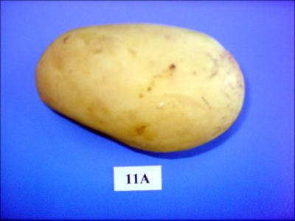
ตัวอย่าง มะม่วงพันธุ์โชคอนันต์

Slide 31
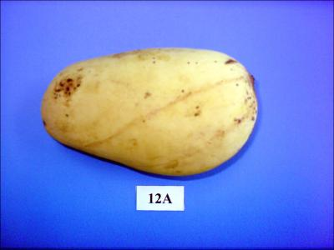
ตัวอย่าง มะม่วงพันธุ์โชคอนันต์

Slide 32
ปัญหาการคัดเกรดมะม่วงด้วยภาพ
ภาพมะม่วงแต่ละภาพ ไม่สามารถกำหนดมาตราฐานได้เลย
  ขนาด มีทั้งขนาดเล็กและใหญ่
  ตำแหน่ง อาจถูกวางตำแหน่งใดๆ
  การหมุน อาจถูกวางไว้ทำมุมต่างๆ กัน
ไม่สามารถระบุโดยการวัดพื้นฐานว่ารูปทรงมะม่วงแบบใดเป็นแบบดีหรือไม่ดี
  แต่สามารถให้ผู้เชี่ยวชาญคัดออกเป็นกลุ่มดีและไม่ดีได้

Slide 33
แนวทางการแก้ปัญหา
การจัดสภาพแวดล้อมของการถ่ายภาพมะม่วง
การนำขอบภาพของมะม่วงมาใช้จะทำให้มีคุณสมบัติ Position invariance
แปลงเส้นของรูปมะม่วงให้อยู่ในรูปของอนุกรมฟูเรียร์ สัมประสิทธิของการแปลงฟูเรียร์จะมีคุณสมบัติ Rotation invariance
ถ้านำสัมประสิทธิ์ต้นๆของฟูเรียร์มาใช้ จะมีคุณสมบัติในเรื่องการ Scale invariance
สามารถใช้การวิเคราะห์ Cluster ของสัมประสิทธิ์พวกนี้สำหรับการคัดกลุ่มได้

Slide 34
การแปลงฟูเรียร์ของเส้นขอบรูป
ถ้าพิจารณาให้จุดบนเส้นขอบรูปของมะม่วงเป็นฟังก์ชันแบบพิริออดิกส์ สามารถแปลงให้เป็นอนุกรมฟูเรียร์ได้ โดยการพิจารณาว่าตำแหน่ง x, y ของจุดขอบเป็นคู่ลำดับเชิงซ้อน s(k)
s(k)=x(k)+jy(k)
โดยที่ x(k) คือ ตัวบอกตำแหน่งในแกน x โดยเป็นสมาชิกของขอบเป็นจุดที่ k
y(k) คือ ตัวบอกตำแหน่งในแกน y โดยเป็นสมาชิกของของเป็นจุดที่ k
j คือเลขจำนวนเชิงซ้อน

Slide 35
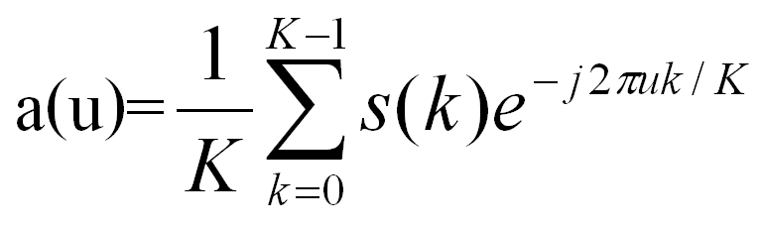
การแปลงฟูเรียร์ของเส้นขอบรูป
จากนั้นนำเซ็ตของเลขเชิงซ้อน s(k) ไปหาอนุกรมฟูเรียร์ดังสมการนี้
โดยที่ s(k) คือเซ็ตของเลขเชิงซ้อนที่เก็บค่าตำแหน่งของขอบเป็นจุดที่ k
j คือ เลขจำนวนเชิงซ้อนมีค่าเท่ากับ
K=จำนวนจุดของขอบภาพ

Slide 36
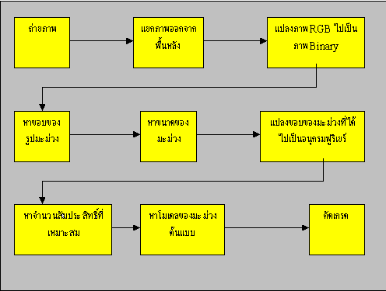
การอธิบายการทำงานของระบบ
Mango grading by image processing
Automated Visual Inspection, Watchara Chatwiriya, Compuer Engineering Dept., KMITL watch@ce.kmitl.ac.th

Slide 37
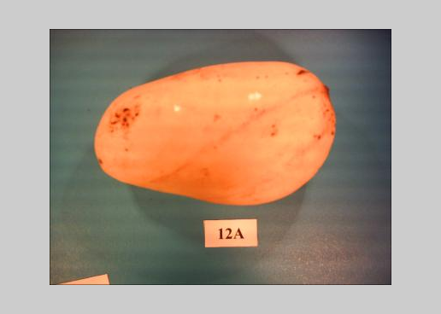
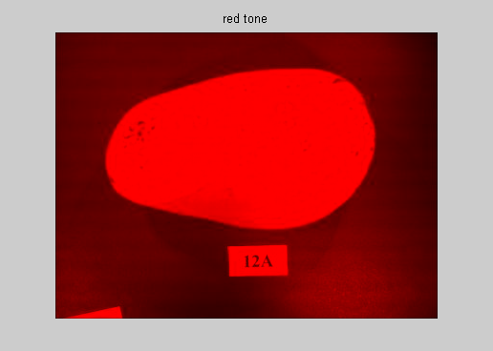
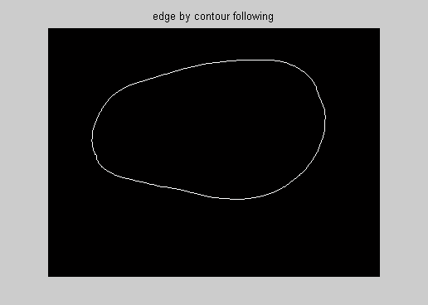
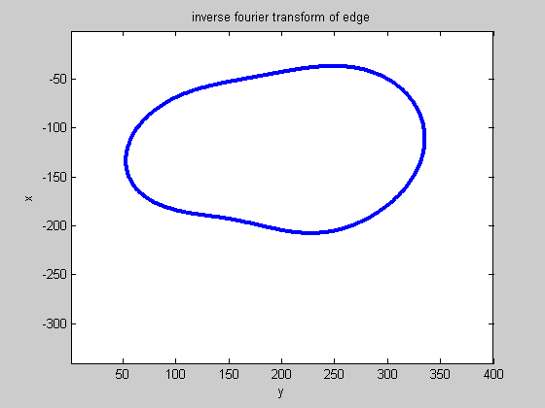
Mango grading by image processing

Slide 38
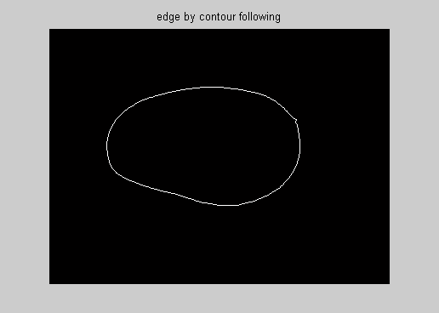
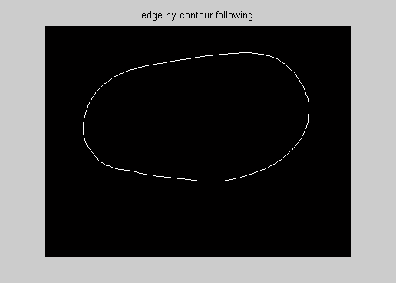
ตัวอย่างขอบมะม่วงที่มีรูปร่างดี

Slide 39
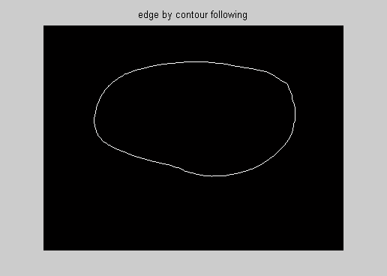
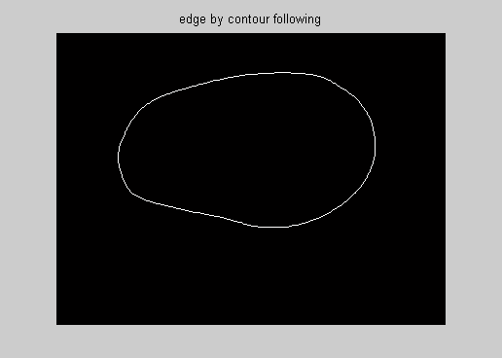
ตัวอย่างขอบมะม่วงที่มีรูปร่างดี

Slide 40
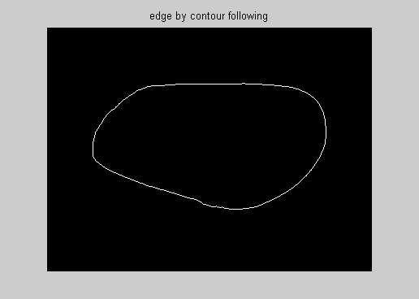
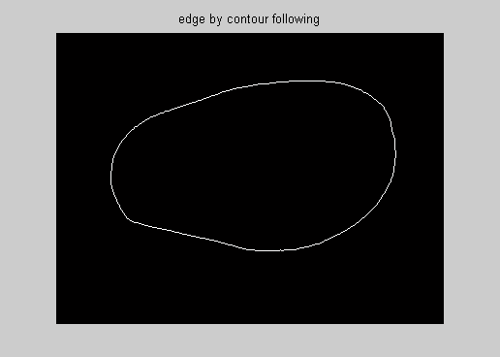
ตัวอย่างขอบมะม่วงที่มีรูปร่างไม่ดี

Slide 41
ผลการวิเคราะห์
สามารถใช้การวิเคราะห์พื้นที่ของรูป เพื่อแยกแยะขนาดมะม่วงเป็นขนาดใหญ่ กลาง เล็กได้ อย่างถูกต้อง
สามารถใช้การวิเคราะห์การจัดกลุ่มของสัมประสิทธิ์ของอนุกรมฟูเรียร์ของเส้นขอบรูปของมะม่วง เพื่อแยกกลุ่มของมะม่วงรูปร่างดีและไม่ดีได้อย่างถูกต้อง

Slide 42
How to begin?
Know the products
Define quality (for visual inspections)
Collect variety of samples for each grade
Test with wider range of conditions
Record the images used for evaluation and the training images.

Slide 43
Conclusion
Visible images can be used for inspection
Levels of visual inspection technologies
Benefits of visual inspection
  Reduced cost, Improved process, etc.
Specific problems need more research

